Slide 1
Особенности исчисления и уплаты страховых взносов

Slide 2




Страховые взносы на обязательное
пенсионное, социальное и медицинское страхование
До 2017 года
С 1 января 2017 года
Пенсионный фонд России
Федеральная
налоговая
служба
Федеральный фонд обязательного медицинского страхования
Фонд социального страхования

Slide 3
Поступление Страховых ВЗНОСОВ за 2018 год, млрд. руб.
ВСЕГО
20,4
+8,2%
по ПФР
15,2
+8%
по ФСС
1,7
+9,1%
по ФОМС
3,5
+8,9%
Темп роста номинальной заработной платы за январь – ноябрь 2018 г. - 107,3 %
3

Slide 4

Плательщики страховых взносов
(ст. 419 НК РФ)
Работодатели, выплачивающие доход физлицам
Самозанятые лица, не выплачивающие доход физлицам
Организации
ИП, адвокаты, медиаторы, частные нотариусы, арбитражные управляющие, оценщики, патентные поверенные и иные лица
ИП
Физлица (не ИП)

Slide 5
Размер страховых взносов для индивидуальных предпринимателей, адвокатов, нотариусов, арбитражных управляющих, оценщиков, медиаторов, патентных поверенных и иных лиц, занимающихся частной практикой, за 2019 год
Страховые взносы на обязательное пенсионное страхование | в случае, если доход плательщика не превышает 300 000 руб. - 29 354 руб. в случае, если доход плательщика превышает 300 000 руб. – 29 354 руб. + 1 % от суммы дохода плательщика страховых взносов, превышающей 300 000 руб., но не более 8–кратного фиксированного размера- 234 832 руб. (29 354 руб. х 8)
Страховые взносы на обязательное медицинское страхование | 6 884 руб.

Slide 6
Сроки уплаты страховых взносов
Категория плательщика | Плательщики-работодатели | Плательщики - ИП и иные самозанятые лица | Главы КФХ
Срок уплаты | не позднее 15-го числа следующего календарного месяца. | 31 декабря текущего календарного года | 31 декабря текущего календарного года
 |  | 1 июля года, следующего за истекшим расчетным периодом, для уплаты 1 % с суммы дохода свыше 300 000 рублей

Slide 7
Тарифы страховых взносов для основной категории плательщиков
На обязательное пенсионное страхование:
22 % в пределах установленной величины взносооблагаемой базы (в 2019 году – 1 150 000 руб.)
10 % сверх предельной величины
На обязательное социальное страхование на случай временной нетрудоспособности и в связи с материнством:
2,9 % с сумм выплат в пределах установленной величины взносооблагаемой базы (в 2019 году – 865 000 руб.);
1,8 % с выплат в пользу иностранных граждан, временно пребывающих в РФ, в пределах взносооблагаемой базы;
На обязательное медицинское страхование:
5,1 % со всех выплат в год независимо от их размера.

Slide 8
Обложение страховыми взносами выплат в пользу иностранных граждан и лиц без гражданства
В пользу кого производятся выплаты Страховые взносы | Постоянно проживающий |  | Временно проживающий |  | Временно пребывающий |  | Лица, получившие статус беженца | Лица, которым предоставле-но временное убежище на территории РФ, и лица, подавшие ходатайство о признании их беженцами | Граждане государств-членов ЕЭС
 | Имею-щий статус ВКС* | Не имеющий статуса ВКС | Имеющий статус ВКС | Не имею-щий статуса ВКС | Имею-щий статус ВКС | Не имеющий статуса ВКС
СВ на обязательное пенсионное страхование | + | + | + | + | - | + | + | + | +
СВ на обязательное социальное страхование на случай временной нетрудоспособности и в связи с материнством | + | + | + | + | - | +** | + | +*** | +
СВ на обязательное медицинское страхование | - | + | - | + | - | - | + | + | +
*ВКС – высококвалифицированный специалист;
** применяется тариф страховых взносов в ФСС РФ в размере 1,8 %;
*** если имеют статус временно пребывающего, то в отношении выплат в пользу таких лиц применяется тариф страховых взносов в ФСС РФ в размере 1,8 %.

Slide 9
Основные виды ошибок, допускаемых плательщиками при заполнении расчета по страховым взносам
Несоответствие персональных данных застрахованных лиц
Отклонения в суммовых показателях расчета
Ошибки при сравнении показателей расчета и формы 6-НДФЛ
Проверка на сайте ФНС России www.nalog.ru
Личный кабинет юридического лица или ИП на странице запросов выбрать: «Проверка персональных данных – Ф.И.О., ИНН, СНИЛС»
Правильность заполнения: раздел «Программные средства – Тестер»

Slide 10





Получая «серую» зарплату,
Вы лишаете себя социальных гарантий!
полной оплаты больничного листа;
права на получение пособий по беременности и родам, по уходу за ребенком до достижения им возраста 1,5 лет;
выходного пособия при увольнении по сокращению штата;
пособия по безработице;
отпускных;
обеспечения пострадавших от несчастных случаев на производстве.

Slide 11
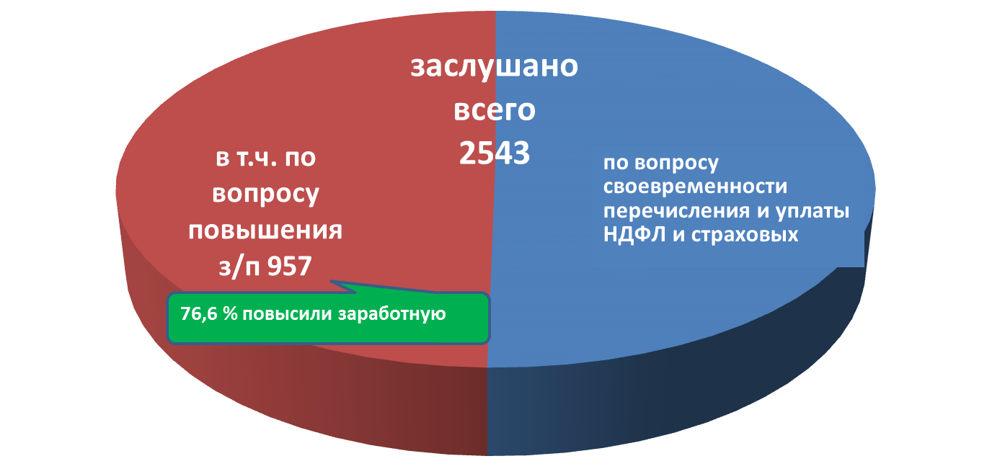
Количество налоговых агентов, заслушанных на комиссиях по легализации налоговой базы за 2018 год

Slide 12
Дополнительные поступления в бюджет по результатам заседаний комиссий по легализации налоговой базы, проведенных за 2018 год
НДФЛ 30,2 млн.руб.
от повышения заработной платы
СВ 69,8 млн.руб.
от повышения заработной платы
СВ 176,7 млн.руб.
поступление от должников
НДФЛ 73,6 млн.руб.
поступление от должников

